Slide 1

ÉTUDE DE MARCHÉ

Slide 2
RAPPEL DU CONTEXTE
“La France est le seul pays au monde qui a maintenu l’élevage d’une large diversité d’espèces de volailles selon plusieurs modes de production, ce qui fait d’elle une exception dans le monde”
140 000 élevages de volailles en France
Démarche de qualité : Label Rouge, Bio ou Certification de Conformité Produit.
Le poulet est la première production française suivi de la dinde.
Parmi les poulets, on a 26% de poulets élevés sous démarche de qualité contre 66% pour le poulet standard
En 2010, 25% des poulets étaient exportés vers le Moyen-Orient, contre 8% en 2021 à cause de pays concurrents comme le Brésil.
Objectif principal : choisir un marché à l’international adapté pour exporter du poulet.

Slide 3
EXECUTIVE SUMMARY
I. Quels données utilisées ?
II. Quels sont les pays à étudier ?
III. Analyse en composantes principales
IV. Clustering

Slide 4
Expliquer les différentes variables
Politique
Stabilité politique
Variables quantitatives retenues (2018) au départ
Social
Population Totale
Économique
PIB PPA / habitant
Importations – Viande de volaille (en $)
Indice de performance logistique
Disponibilité intérieure –
Viande de volaille (en Milliers de tonnes)
Disponibilité alimentaire en
quantité (kg par personne par an) – Viande de volaille
Importations Poulet en boite – Quantité (en Tonnes)
Exportations – Viande de volaille (en $)
Parts de marché en importation (en %)
Parts de marché en exportation (en %)
Disponibilité intérieure – Viande de volaille (en Tonnes)
Importations Poulet en boite –
Quantité (en % de disponibilité intérieure)
Environnemental
Continent
Distance (en km)
Émissions de C02 par tonne de
marchandises envoyées (kgCO2eq/tonnes.km)

Slide 5
Quels sont les pays exclus ?
Les pays exclus :
Pays de moins de 100 000 habitants (exemples : Andorre, Monaco)
Pays en guerre (exemples : Russie, Ukraine)
Pays sous sanction de l’UE (exemples : Yémen et Iran)

Slide 6
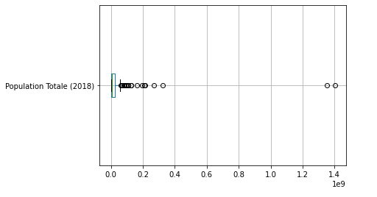
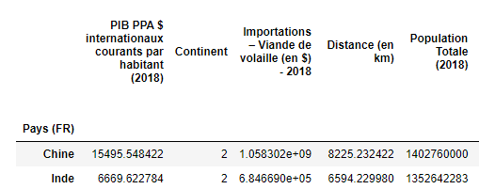
Exclusion de la Chine et L’Inde

Slide 7
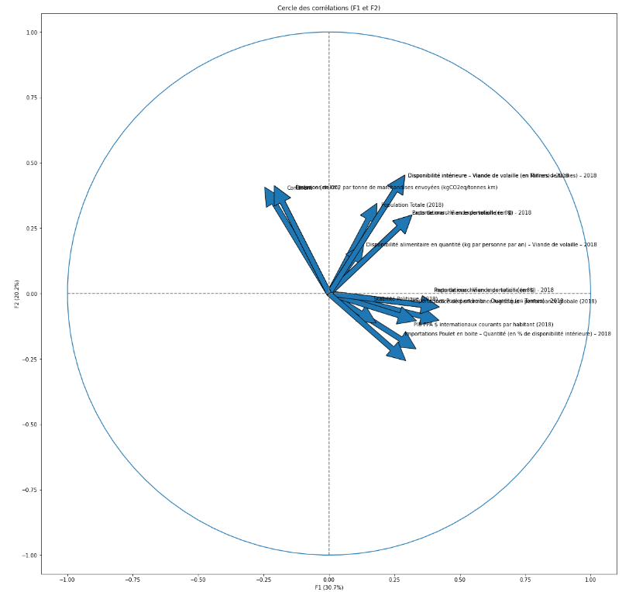
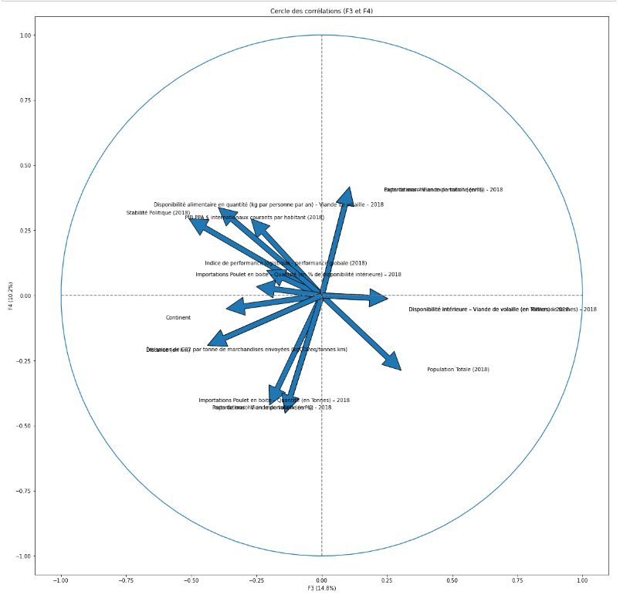
II. Analyse en composantes principales
ACP n°1 (avec tous les pays sélectionnés)

Slide 8
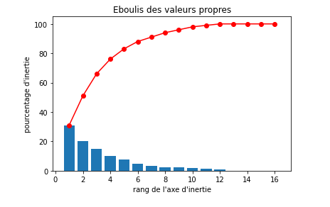
III. ACP ÉBOULIS DES VALEURS PROPRES n°1

Slide 9
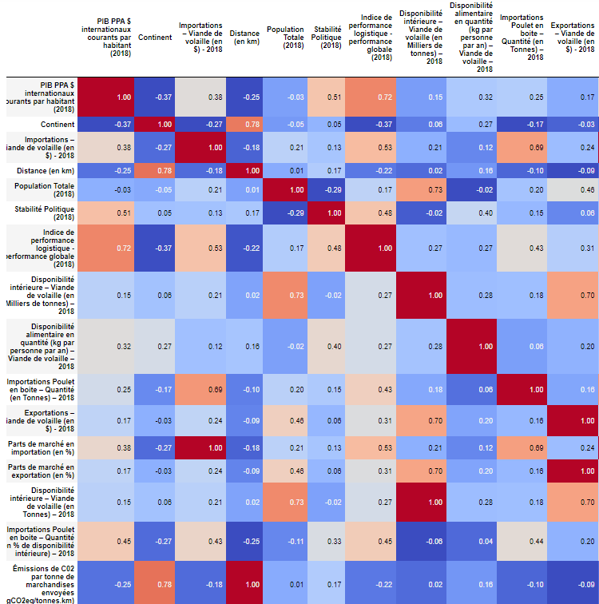
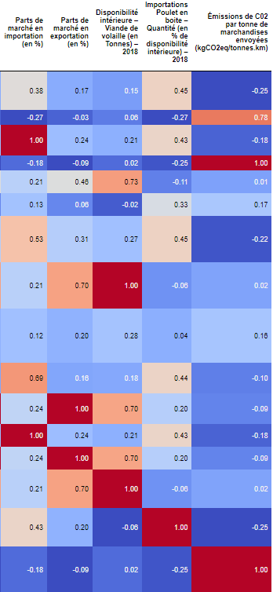
Sélection des variables à garder

Slide 10
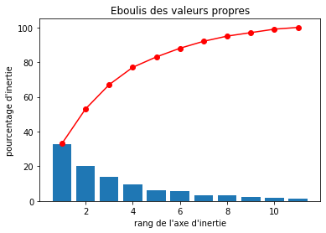
Analyse en composantes principales
ACP n°2 (Éboulis des valeurs propres)

Slide 11
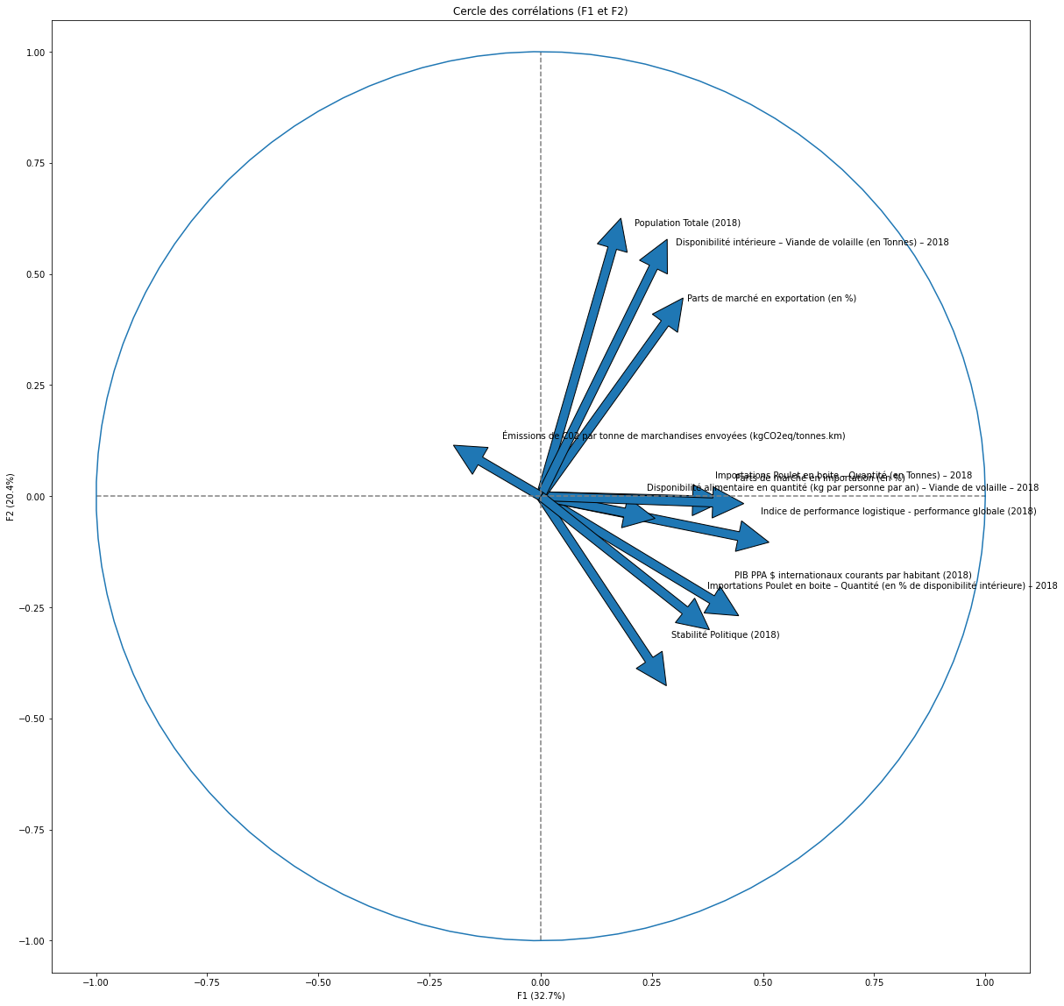
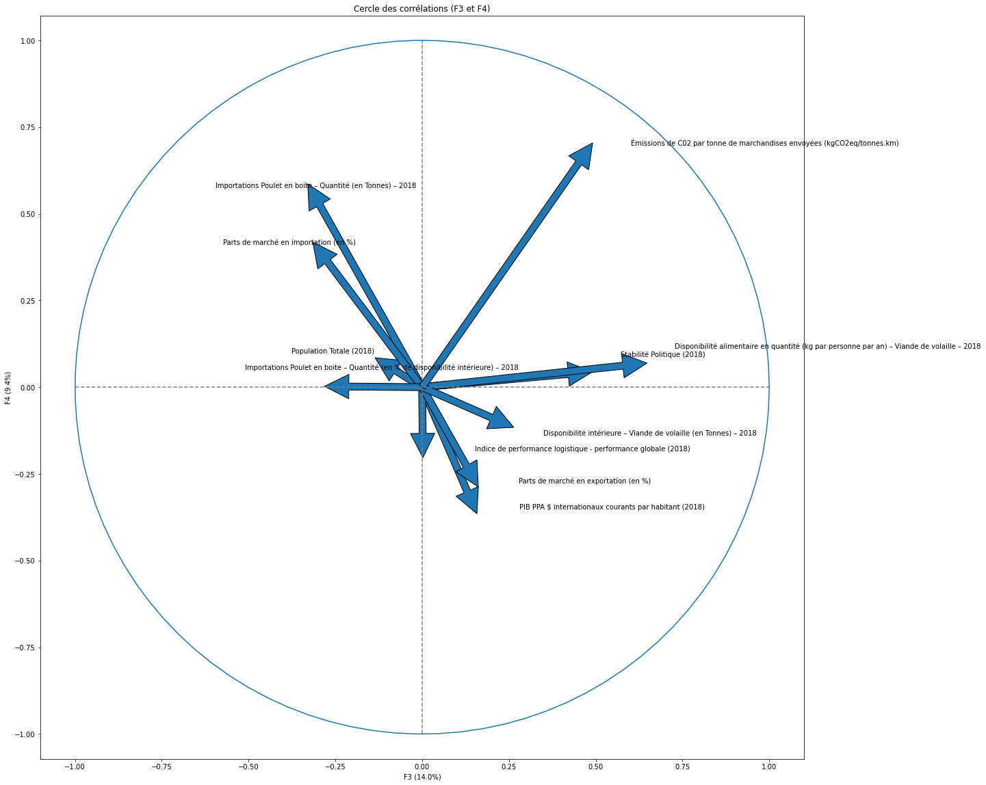
Analyse en composantes principales
ACP n°2

Slide 12
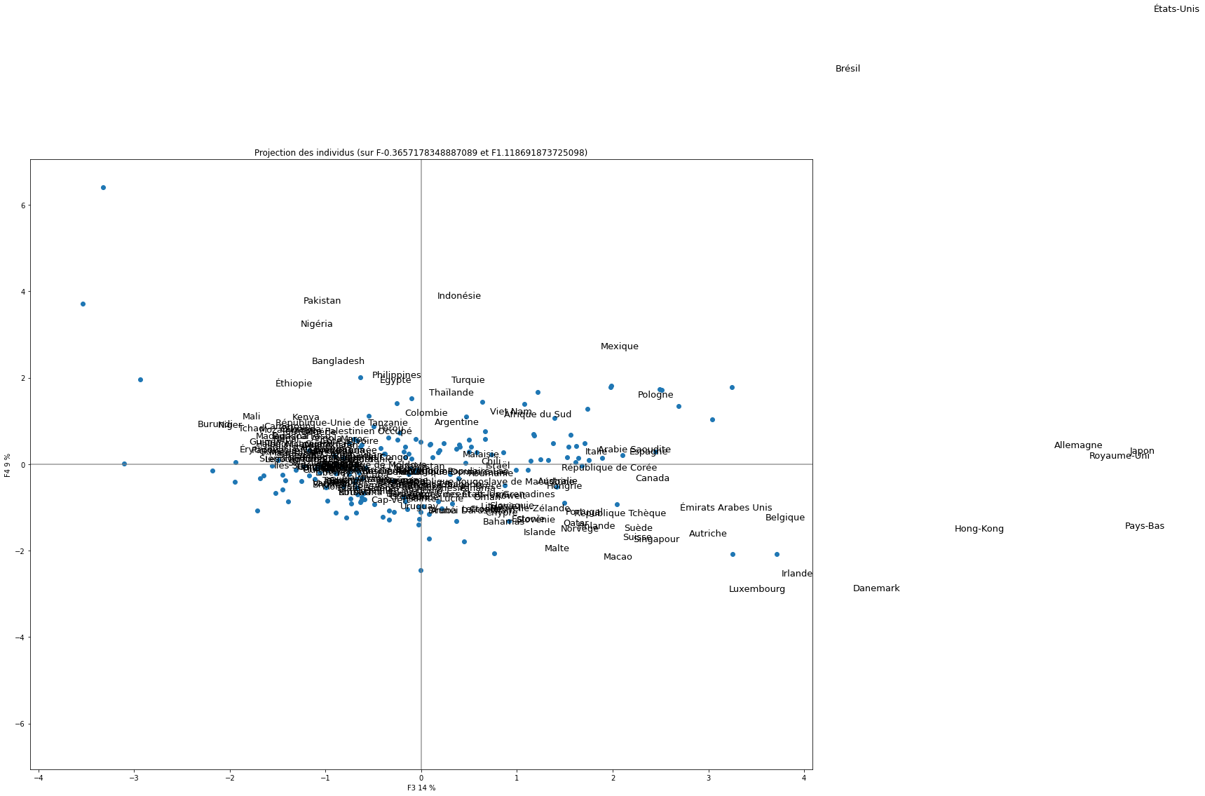
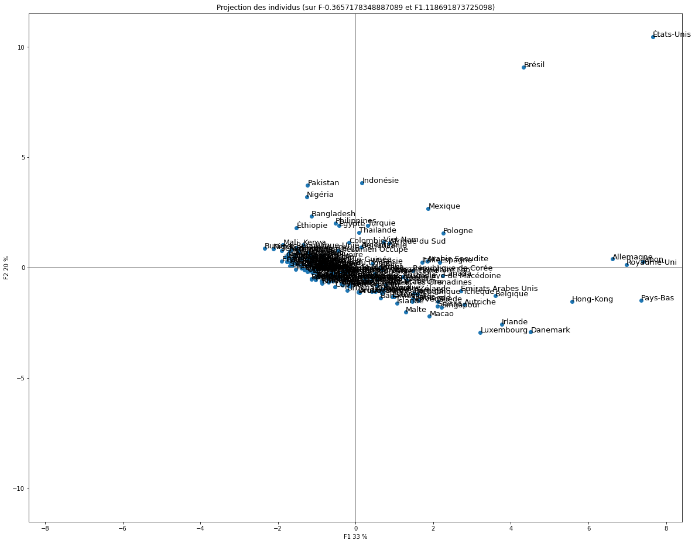
Analyse en composantes principales
ACP n°2 (Projection)

Slide 13
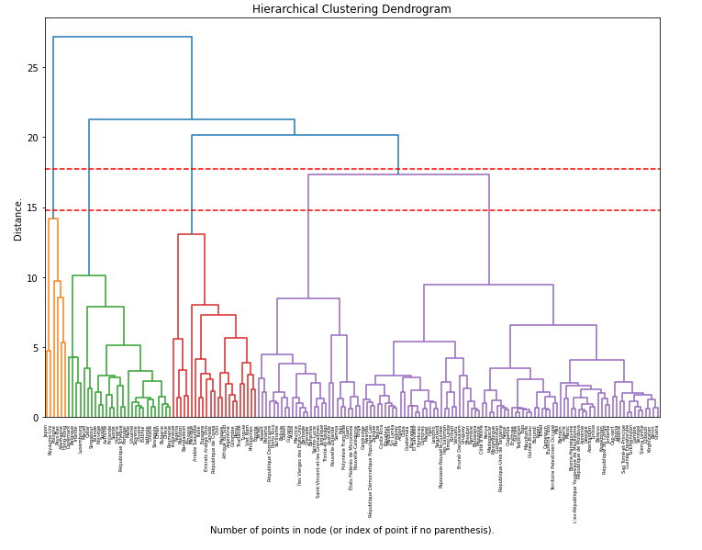
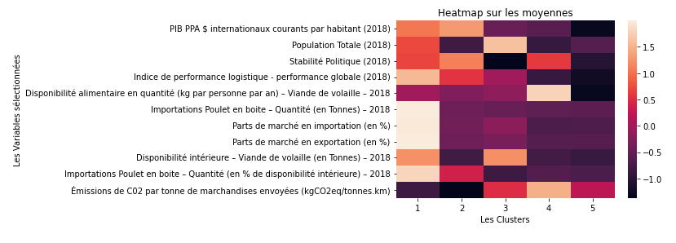
CAH sur les variables

Slide 14
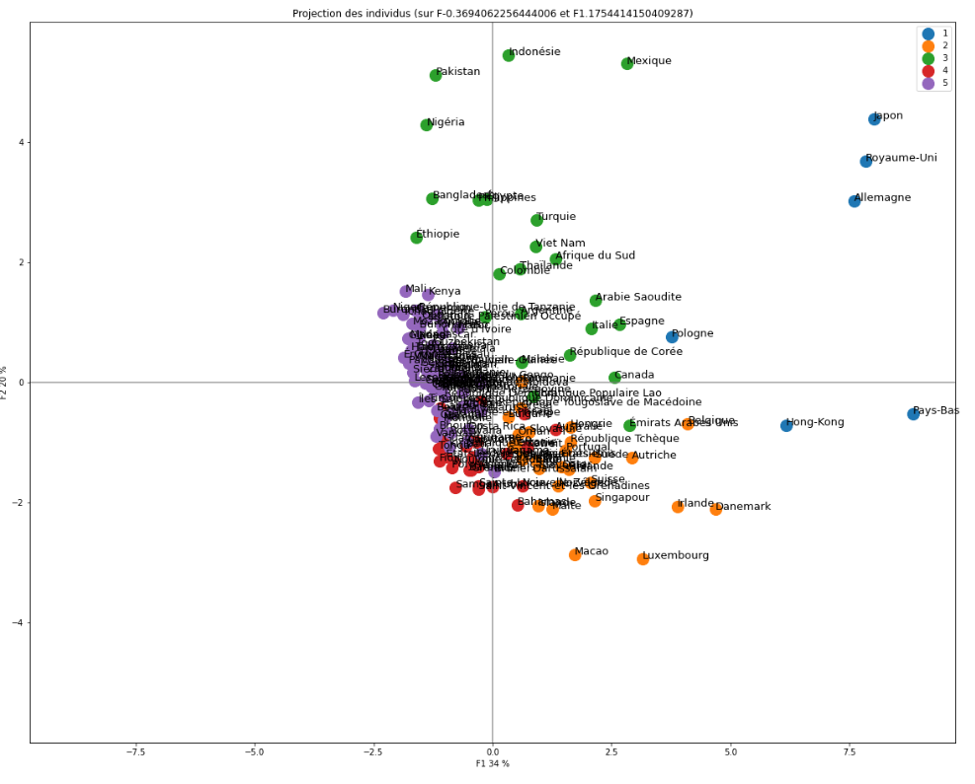
Représentation des individus

Slide 15
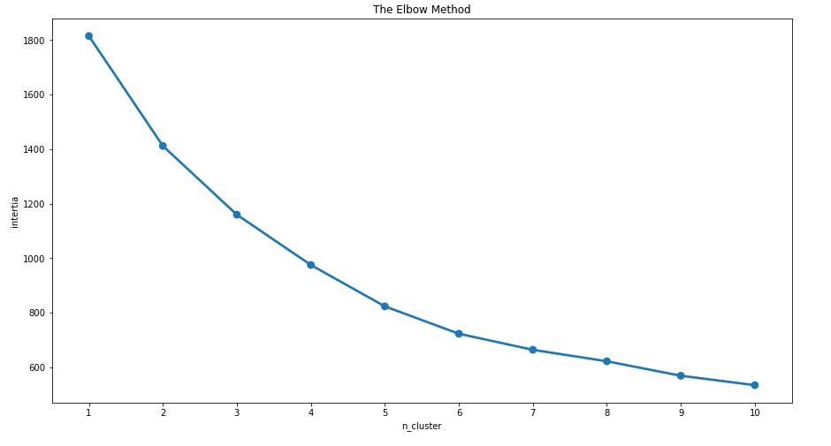
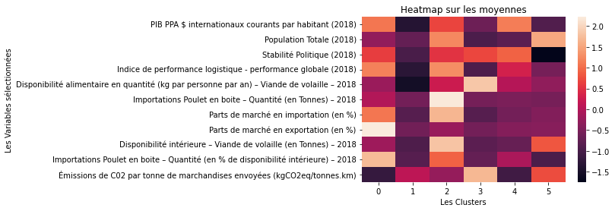
K-means sur les variables

Slide 16
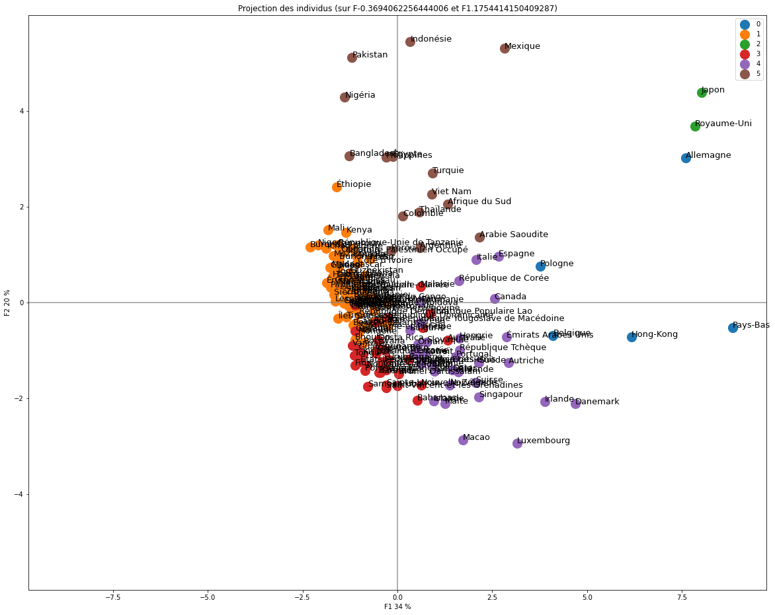
Représentation des individus

Slide 17
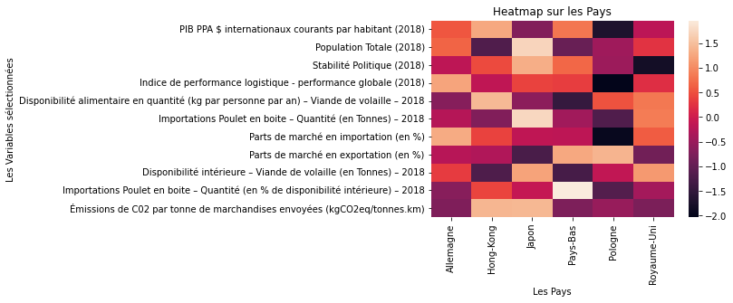
Conclusion et choix du pays

Slide 18


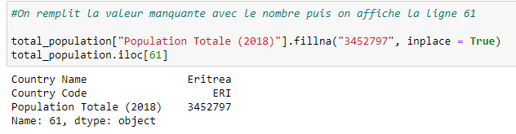
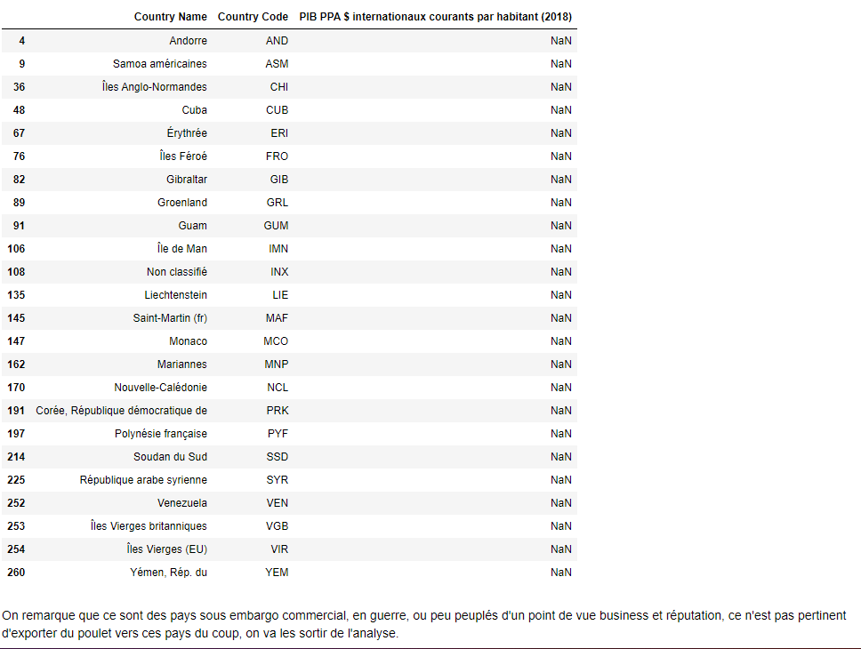
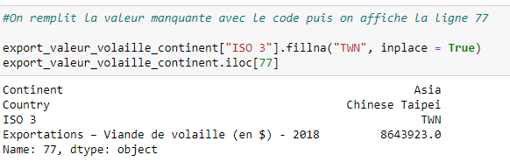
IV. ANNEXE Nettoyage et préparation des données

Slide 19
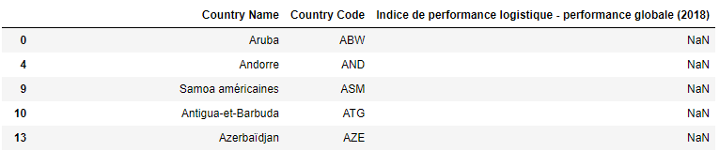
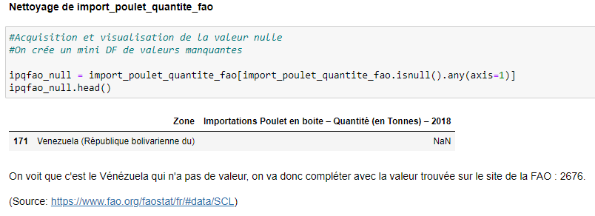
Nettoyage des dataframes

Slide 20
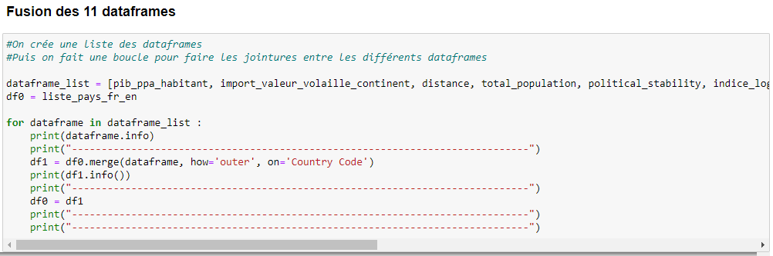
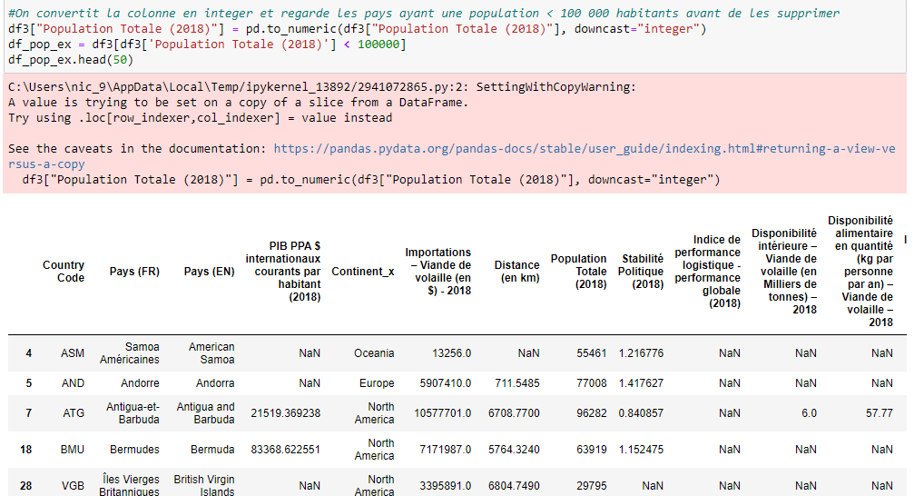
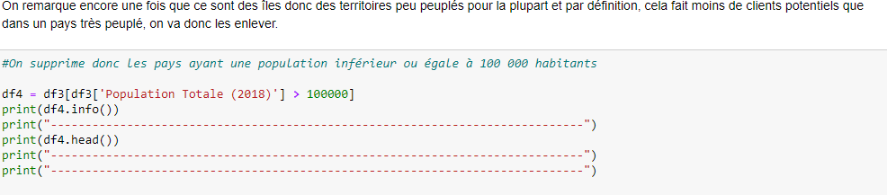
Jointure et nettoyage sur le dataframe global

Slide 21

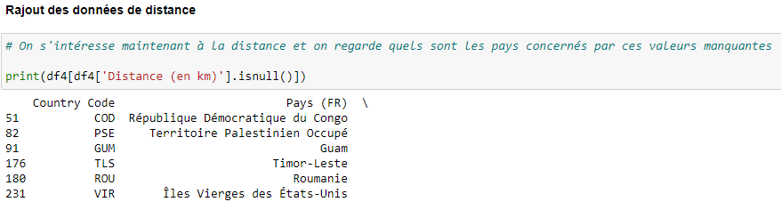
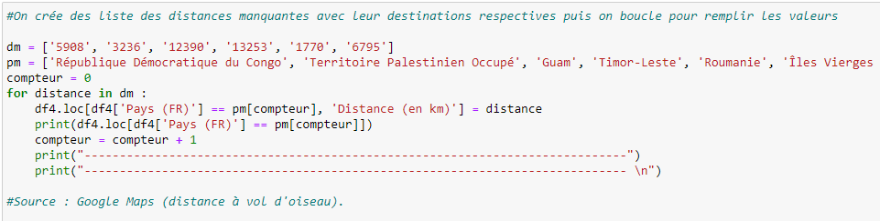
Jointure et nettoyage sur le dataframe global

Slide 22
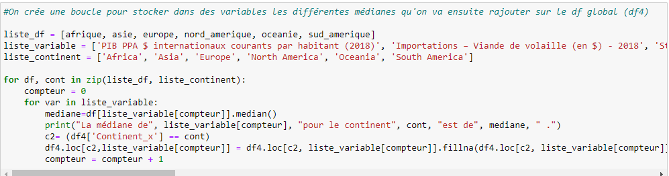
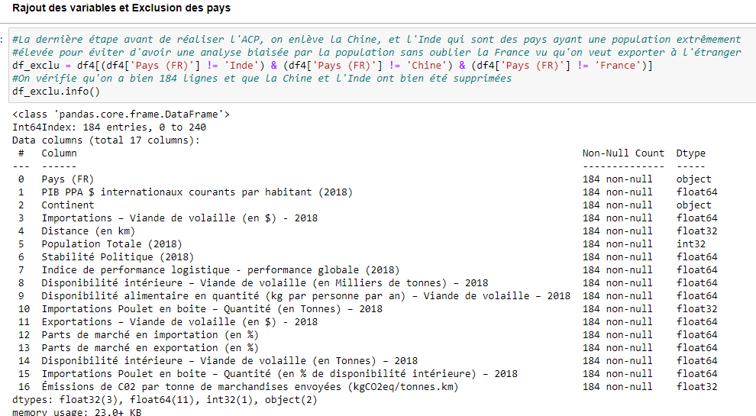
Jointure et nettoyage sur le dataframe global

Slide 23
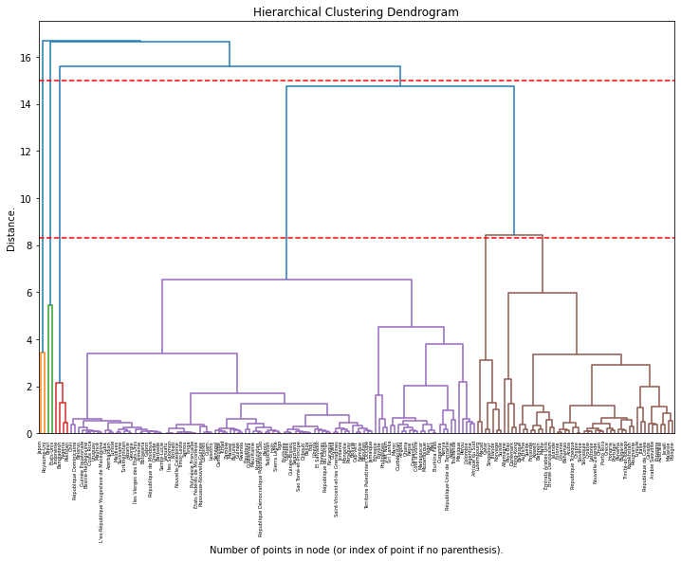
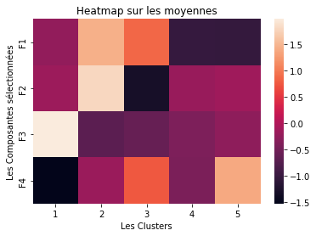
III. Clustering CAH sur les composantes

Slide 24
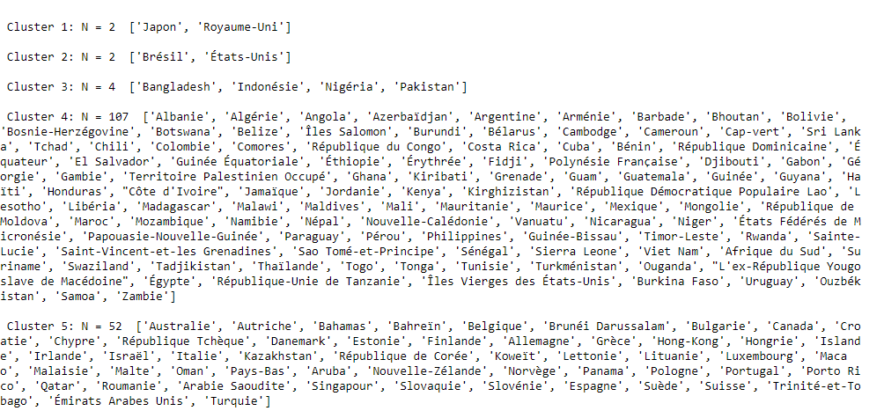
III. Clustering CAH sur les composantes

Slide 25
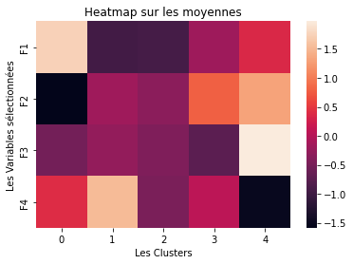
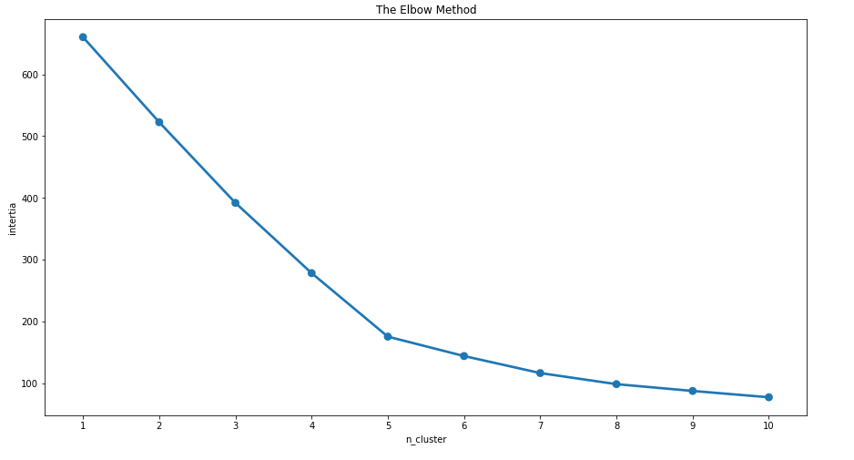
K-means sur les composantes

Slide 26
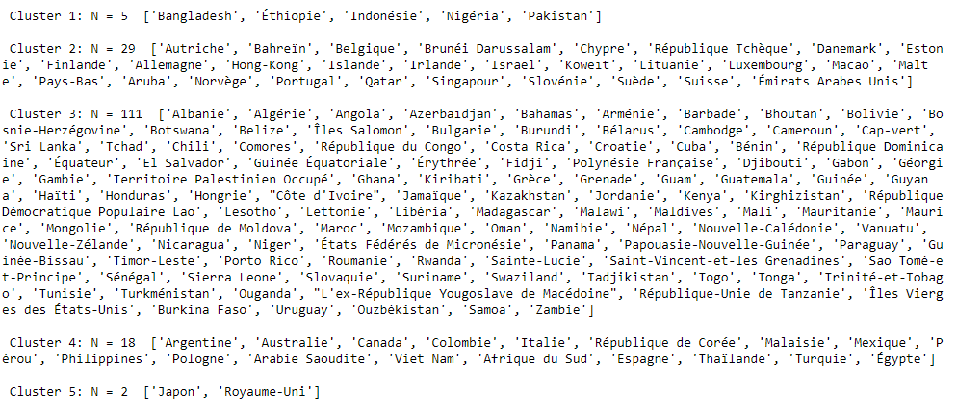
K-means sur les composantes

